Slide 1

Grup d’Innovació Docent Adaptabit

Slide 2
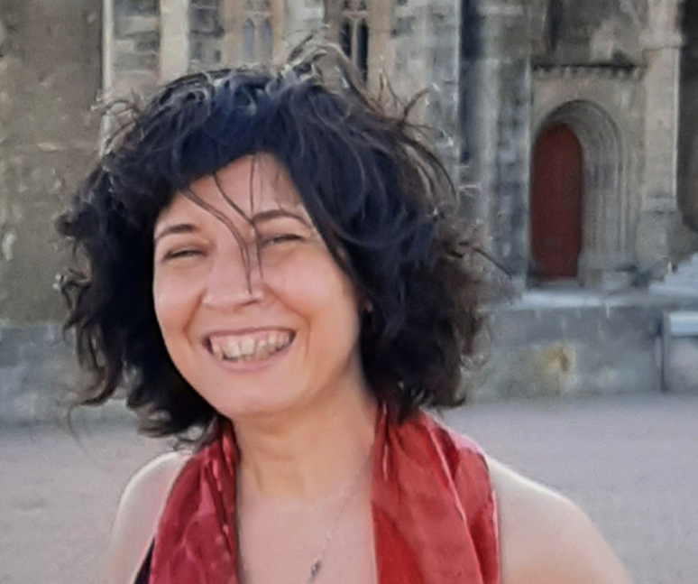
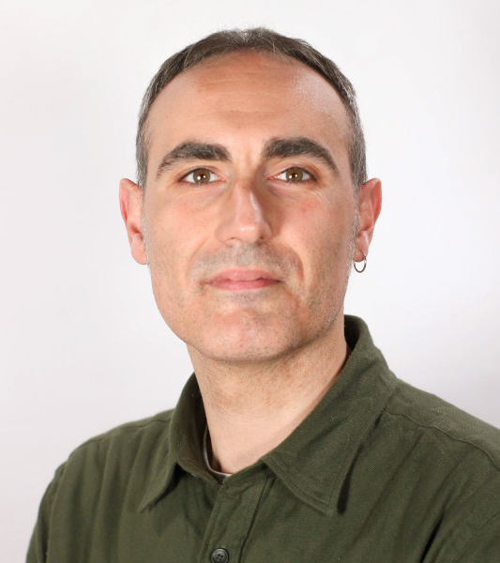
El grup

